Slide 1
Intel SparseLib
曾子瑄
2024.04.13
Notes:
照片为学生拍摄的礼堂

Slide 2
Transformers-Accelerated Libraries
Transformers-accelerated Libraries（之前叫做SparseLib）是一个由汇编实现的高性能算子计算库。
包括一个JIT域、一个kernel域和一个调度代理框架
着重介绍算子实现

Slide 3
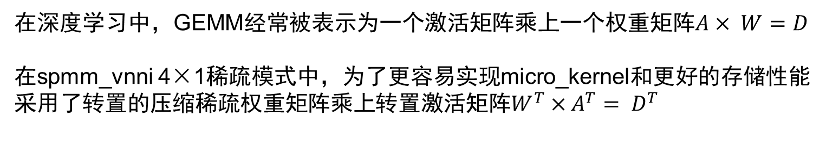
3D Inference
Memory Layout in SPMM_VNNI
在深度学习中，GEMM经常被表示为一个激活矩阵乘上一个权重矩阵$A× W=D$
在spmm_vnni 4×1稀疏模式中，为了更容易实现micro_kernel和更好的存储性能采用了转置的压缩稀疏权重矩阵乘上转置激活矩阵$W^{T}×A^{T}= D^{T}$

Slide 4
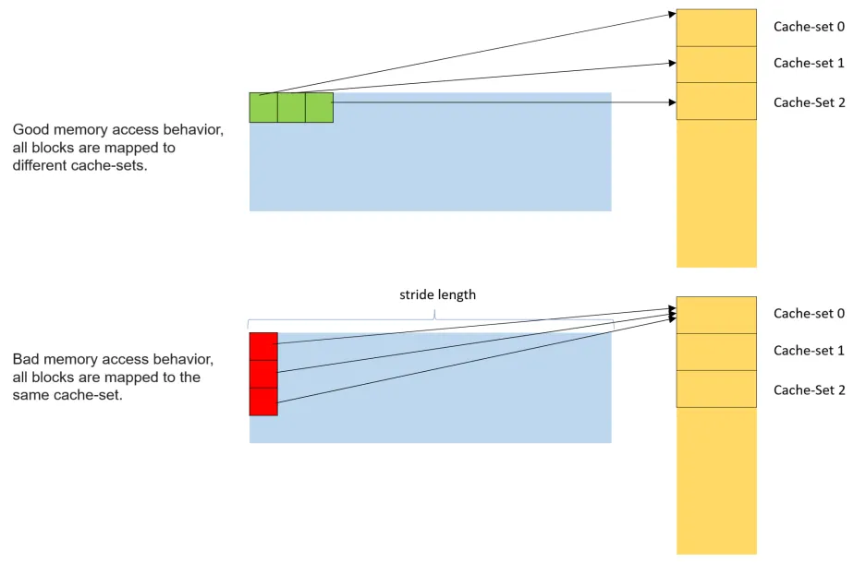
3D Inference
Cache Issues
Intel Xeon CPU中
cache-line的大小为64Byte

Slide 5
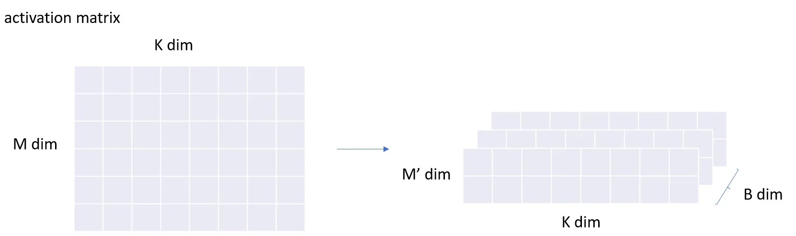
3D Inference
SPMM_VNNI 3D Inference

Slide 6
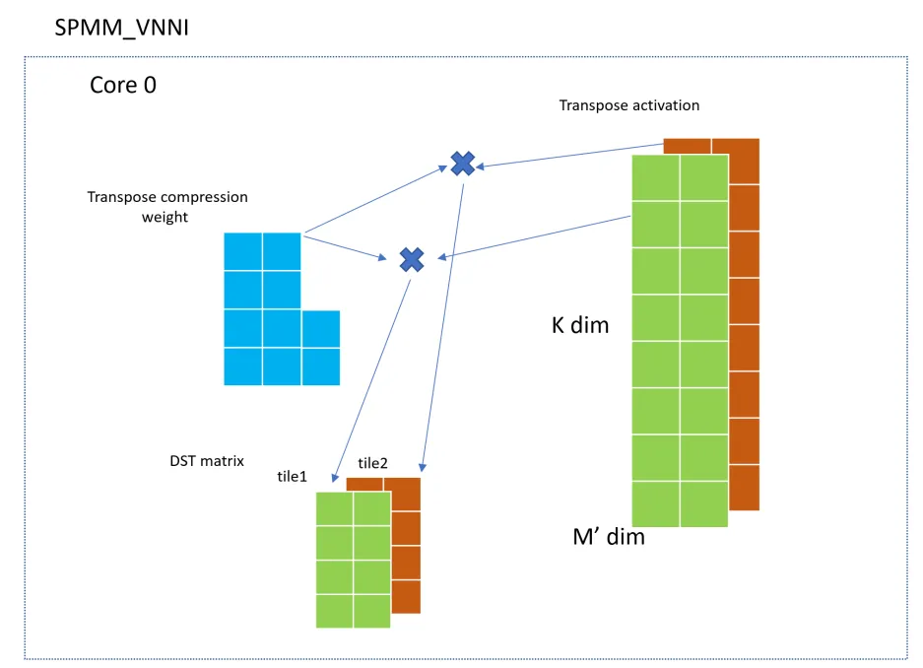
3D Inference
SPMM_VNNI 3D Inference

Slide 7

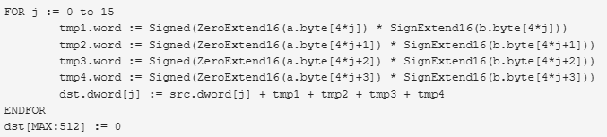
Sparse GEMM VNNI
稀疏模式必须与目标ISA对齐
Synopsis
Latency and Throughput
Architecture | Latency | Throughput (CPI)
Icelake Intel Core | - | 1
Icelake Xeon | 5 | 0.5
Sapphire Rapids | 5 | 0.5
Description
将 a 中四对相邻的无符号8位整数对与 b 中对应的有符号8位整数相乘，产生4个有符号16位中间结果。将这4个结果与 src 中相应的32位整数相加，并将打包的32位结果存储在 dst 中。
Operation

Slide 8
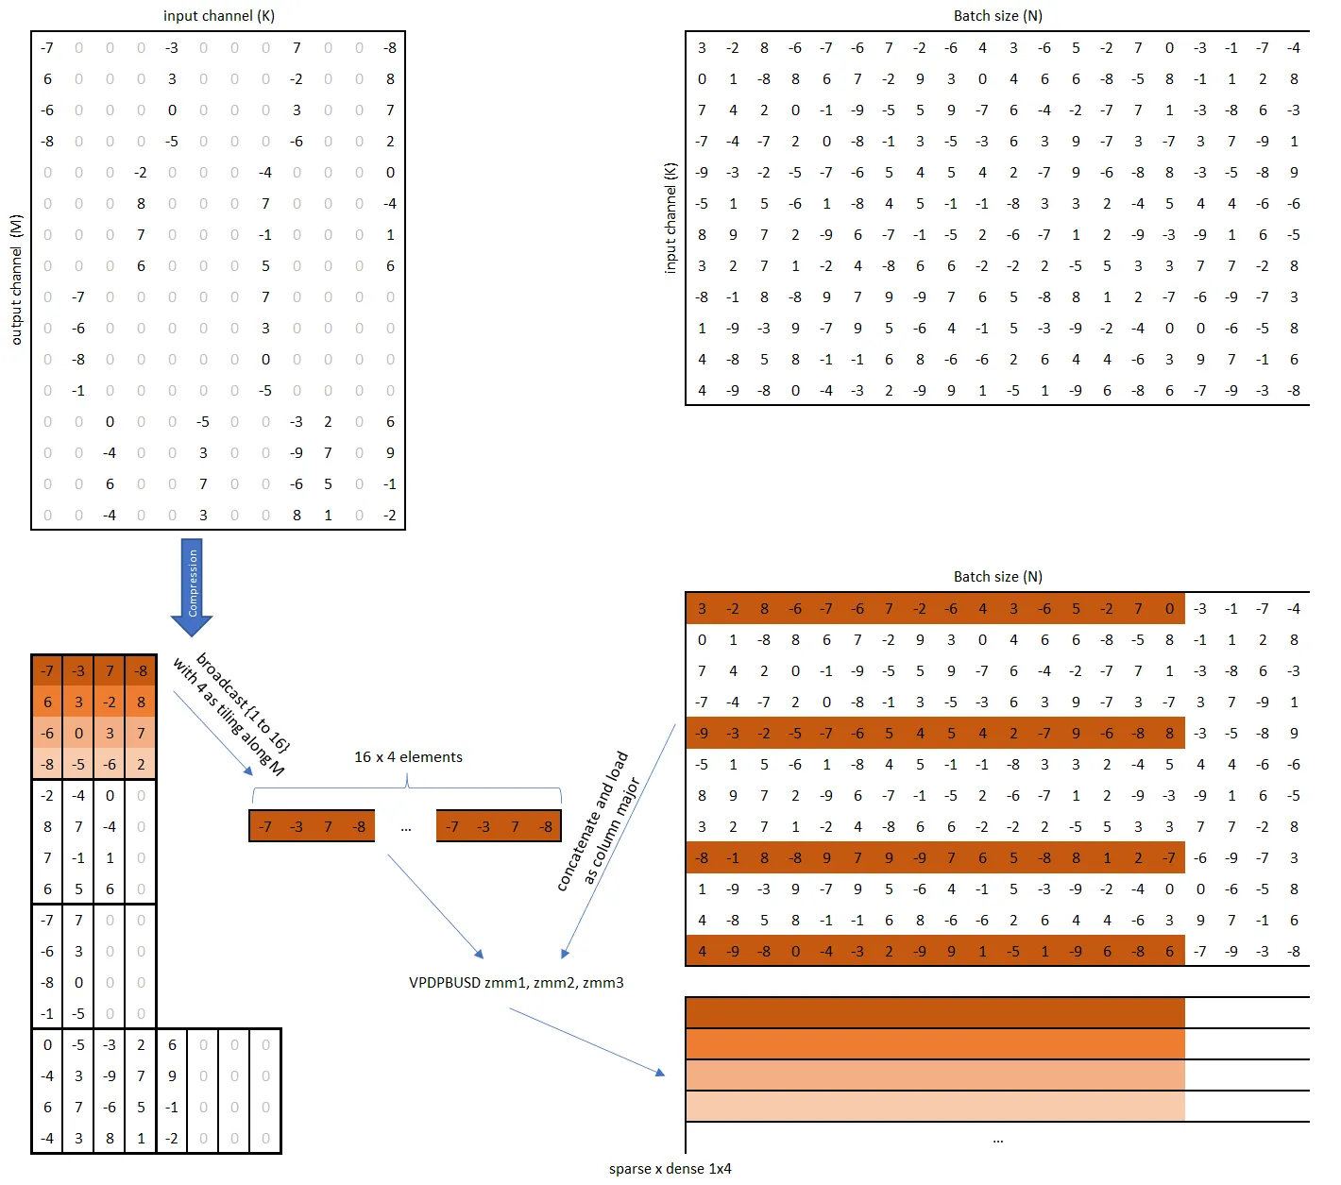
Sparse GEMM VNNI
“4x1” sparse pattern

Slide 9
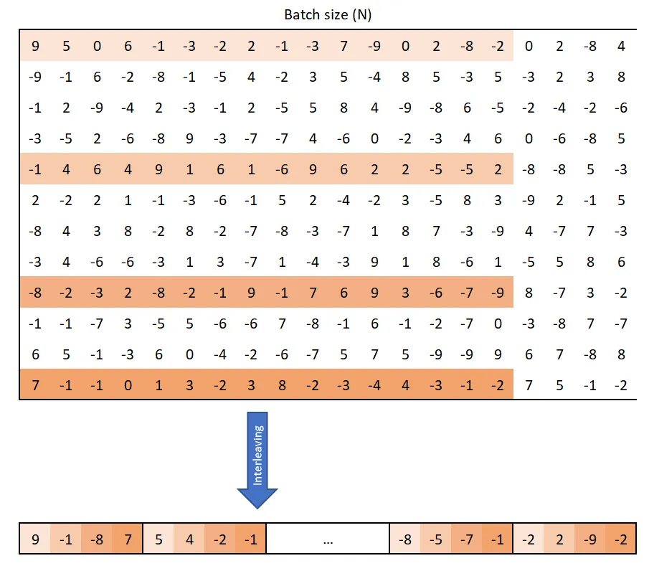
Sparse GEMM VNNI
On the fly activation reordering
四条load和两条swizzle指令

Slide 10
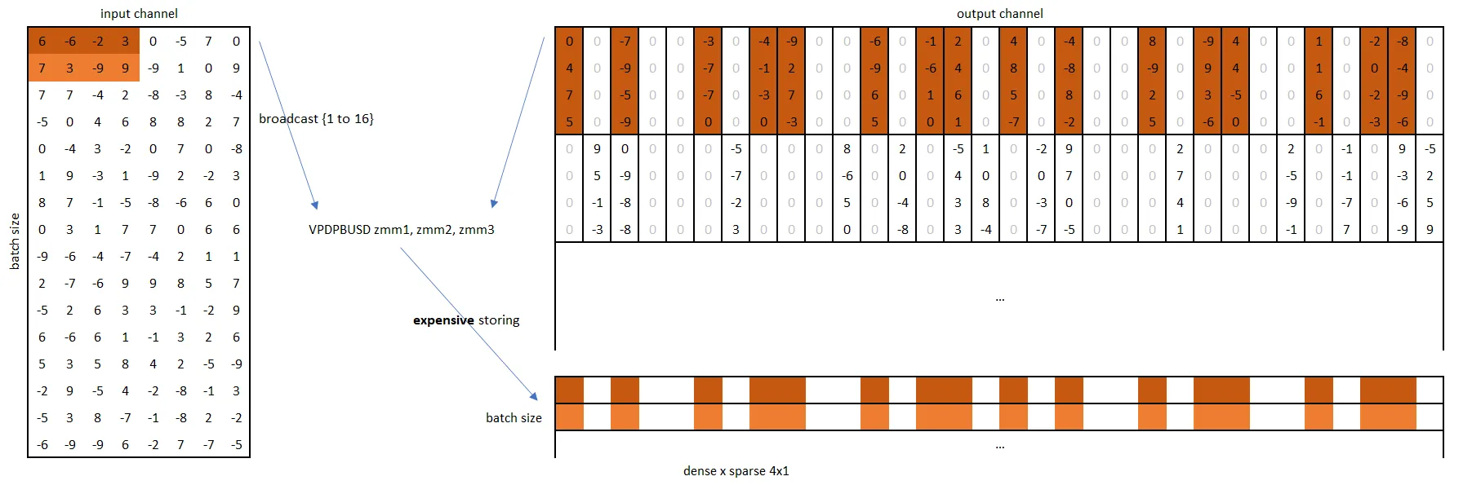
Sparse GEMM VNNI
Candidate patterns
不转置

Slide 11
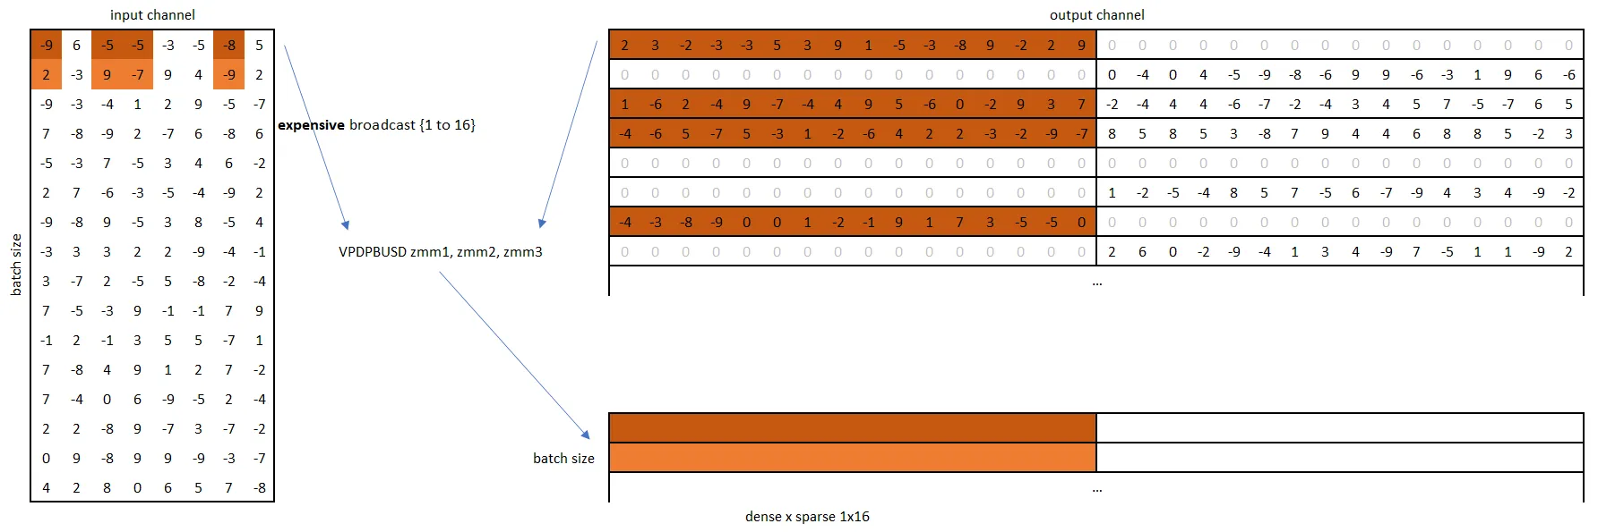
Sparse GEMM VNNI
Candidate patterns
1×16 pattern并concatenation来得到累加维度

Slide 12
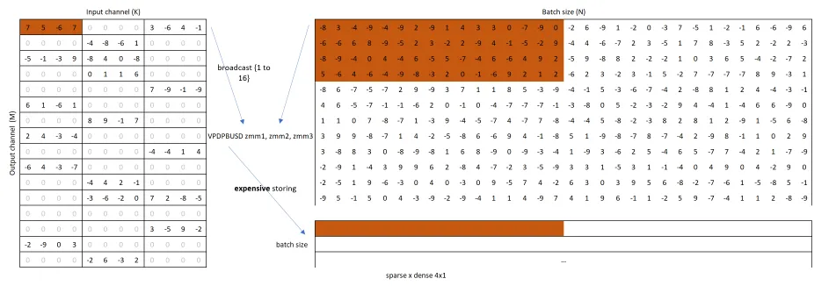
Sparse GEMM VNNI
Candidate patterns
1×4

Slide 13
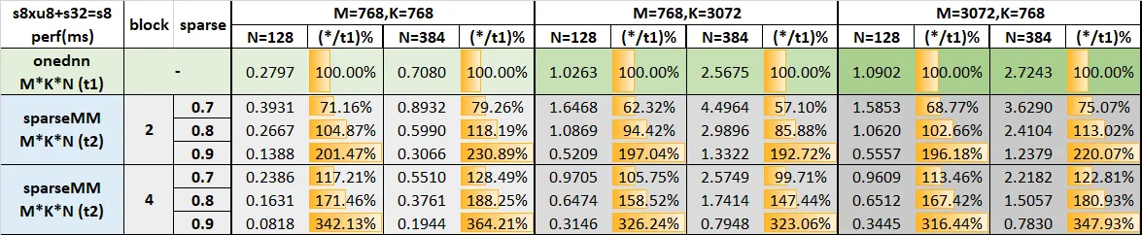
Sparse GEMM VNNI
Candidate patterns
a. “4x1”分块沿着M维度，“1x4”不能沿着这个维度分块。
b. “4x1”需要沿着维度K进行连接，“1x4”不需要连接。然而，这种concatenation在offline的压缩期间。

Slide 14
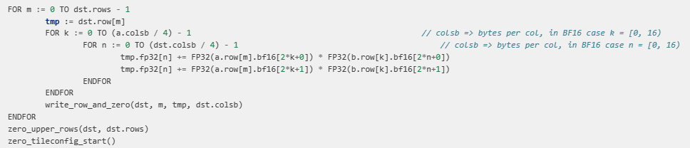
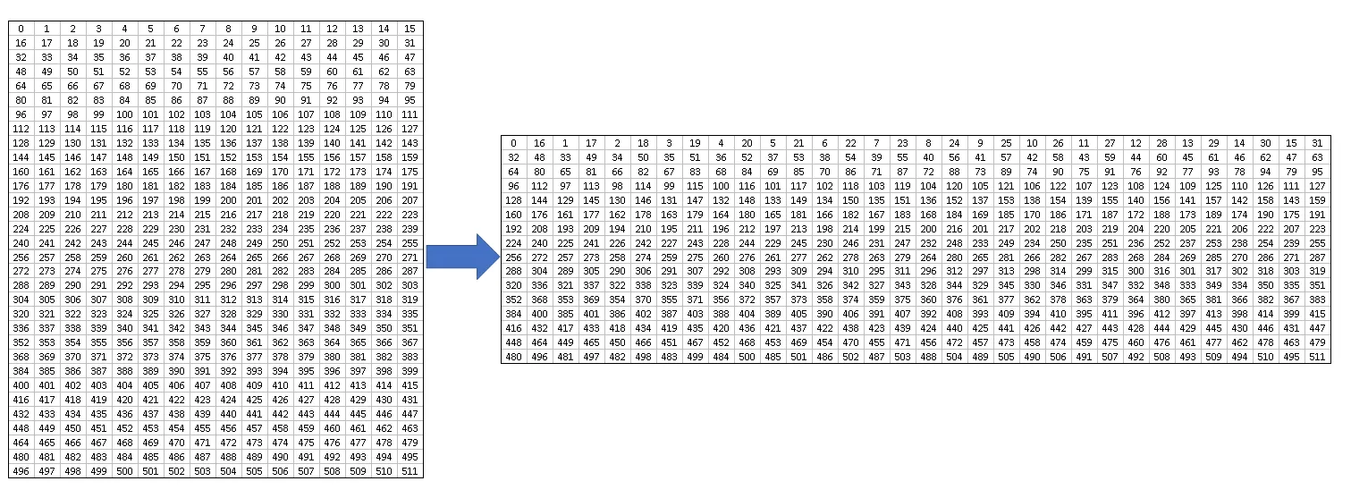
Sparse GEMM AMX
AMX ISA引入了tdpbf16ps指令
Re-layout

Slide 15
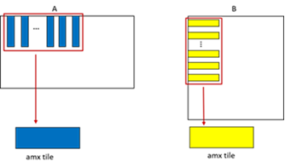
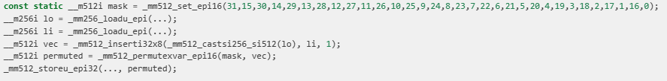
Sparse GEMM AMX
A可以进行离线压缩或者在推理前进行压缩
tileloadd for A
vmovdqu32 for B
tradeoff
B的32×16 tiles需要按AMX的layout重新排序
激活矩阵需要转置，这可能更耗时
Reorder

